Slide 1

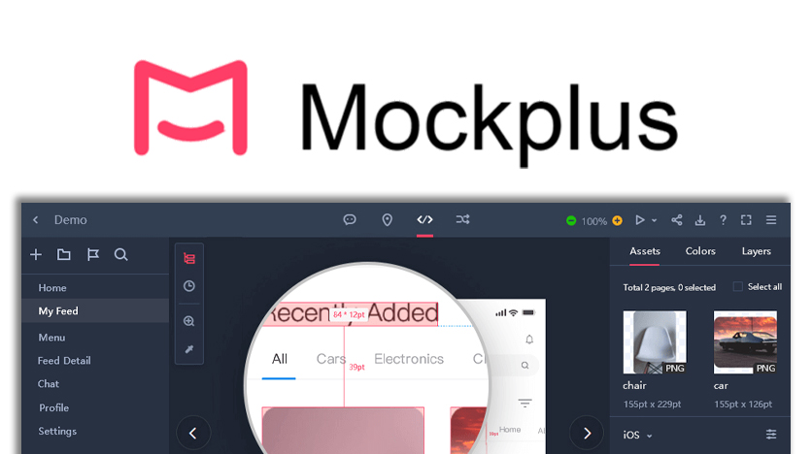
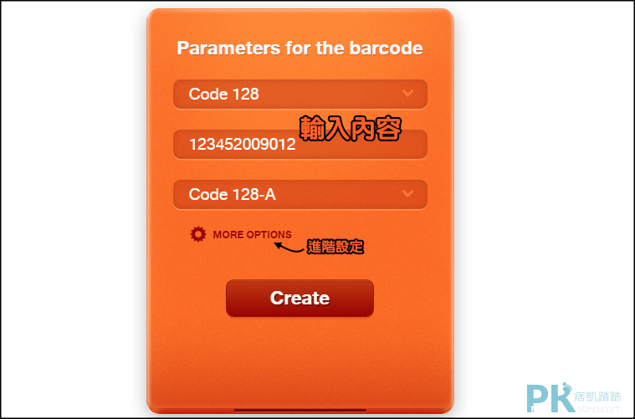
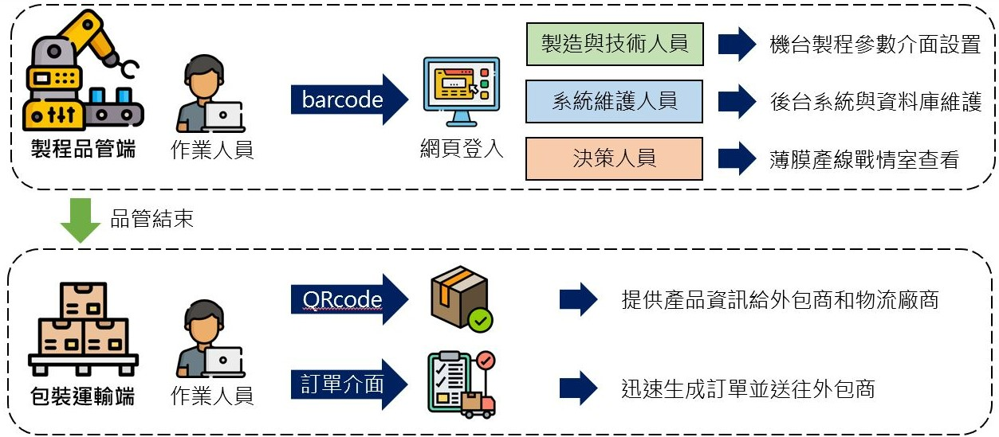
『物流管理期末專題報告』
學生:M11021035黃堉豪、M11021052邱守燦
指導老師:洪鈺欣
薄膜製程之物流分析與系統介面設計
研究背景
本組透過半導體晶圓代工廠的實習經歷進行半導體薄膜製程的物流分析與系統介面設計的研究，以世界先進積體電路股份有限公司(VIS)為實際案例，VIS主要的產品包括:LCD驅動IC、電源管理IC與指紋辨識IC。本組針對薄膜製程與產品品質管理到矽晶圓的包裝和運輸流程進行實作，模擬晶圓代工廠、物流業者與外包廠商之間生產製程與產品訂單的系統整合，進行物流分析與系統介面設計。
研究動機
研究目的
1.薄膜製程與矽晶圓的品管作業中，無法查看整體生產線的良率與生產狀況。
2.與客戶和物流業者難以達成即時資訊交換，無法迅速生成半成品訂單並傳遞至外包廠商。
藉由無法得知整體產線的運作狀況與無法生成追蹤訂單完成資訊交換的問題，設計簡易的介面和系統串接達到即時效果，透過系統讓製造與技術人員得以觀察薄膜製程的良率與產能，同時讓物流業者與外包廠商即時追蹤訂單資訊。
研究方法
1.設計網頁提供製造與技術人員進行薄膜製程機台與沉積參數設定。
2.設計戰情室儀表板提供決策人員進行決策。
3.設計產品條碼提供外包廠商與物流業者產品資訊。
4.設計人機介面提供物流業者產品資訊進行運輸。
網頁塑模軟體
介面塑模軟體
線上條碼產生器
研究結論
1.半導體製造商的作業人員透過barcode登入薄膜製程管制網頁進行機台參數設定、系統與資料庫維護、戰情室決策分析，查看整體製程生產線的良率與產能。
2.外包廠商與物流業者透過QRcode得知產品資訊並經由訂單生成通知單迅速將訂單傳遞至外包商，達成即時資訊交換。
未來建議
1.未來將後台伺服器與資料庫建置完成，並串接本組設計的前端介面與網頁，完成薄膜製程的系統開發。
2.將目前系統介面設計的概念延伸至前段的半導體製程，例如:蝕刻、黃光、擴散。

